Slide 1


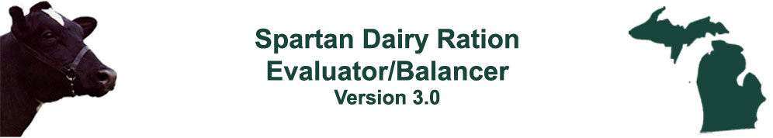

Spartan Dairy 3
2017FVHE/2220/47

Slide 2
Spartan Dairy 3
Program k vytváření a vyhodnocování krmných dávek pro dojený skot
Model potřeby živin použitý je založen na NRC 2001
Obsahuje vzorové krmné dávky pro laktující a suchostojné dojnice a pro jalovice
Součástí programu je česká i anglická databáze s více než 140 krmivy

Slide 3
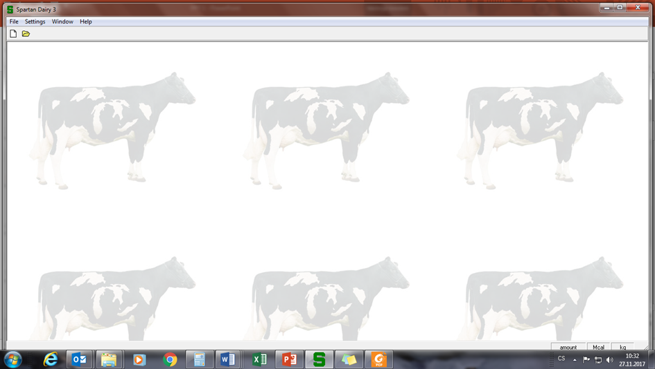
Základy práce s programem SD 3
Tvorba nové krmné dávky
Program spustíme prokliknutím ikony

Slide 4
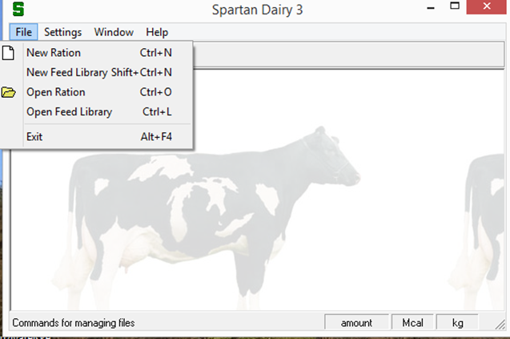
V nabídce File (soubor) vybereme New Ration – tvorba nové krmné dávky

Slide 5
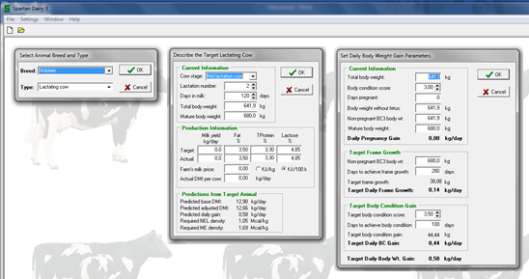
Popíšeme cílové zvíře – okna se nám budou otevírat postupně

Slide 6
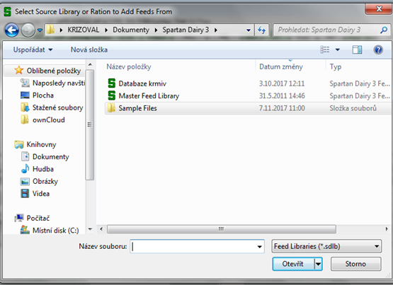
Vybereme z nabídky databází soubor DATABAZE KRMIV, z níž budeme vybírat krmiva

Slide 7
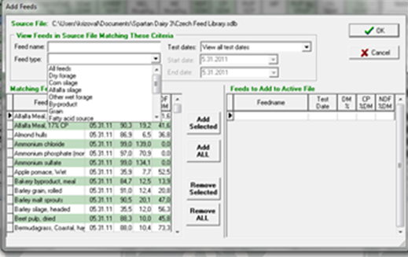
Vybereme vhodná krmiva a přidáme je do vytvářené krmné dávky – Add Selected.
Skončení výběru potvrdíme OK

Slide 8
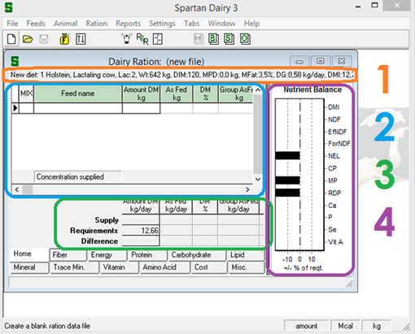
Zkontrolujeme údaje o zvířeti (1). Zadáme vhodné množství krmiv, nejlépe v sušině (Amount DM) (2).

Slide 9
Dávku optimalizujeme s pomocí grafu živinové vyváženosti (4) a souhrnné tabulky (3)

Slide 10
Naším cílem by mělo být dosažení:
  95 – 105 % předpokládaného denního příjmu sušiny a potřeby NDF, ForNDF, EfNDF, NEL, CP, MP
  90 – 120 % potřeby Ca, P, Na, Se
  50 – 150 % potřeby dalších stopových prvků a vitamínů

Slide 11
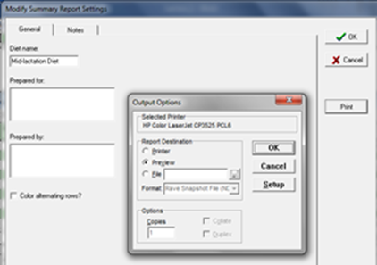
Krmnou dávku si zobrazíme přes Reports – Summary report – Print – Preview – OK a uložíme

Slide 12

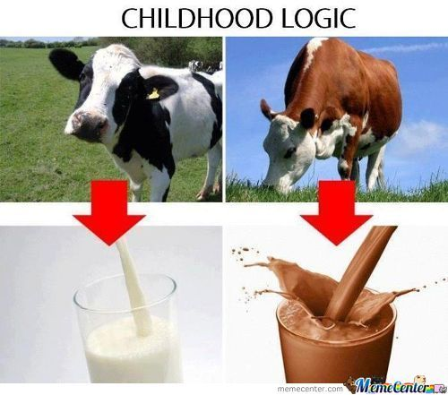

Děkuji za pozornost ☺

